Slide 1

Día, Fecha: | Martes, 24/02/2026
Hora de inicio: | 17:20
Organización de Lenguajes y Compiladores 2 N
Omar Alejandro Vides Esteban

Slide 2



FUNCIONES Y CERRADURAS

Slide 3
Funciones Embebidas
Funciones Foráneas
Closures
Hoisting
CallStack
Ejemplo
Recordatorios:
Foro de esta semana
AGENDA

Slide 4
Valor:
Gestión eficiente de recursos

Slide 5


FUNCIONES FORÁNEAS
Son la funciones definidas por el usuario, estas deben contar con su propio identificador.

Slide 6

FUNCIÓN EMBEBIDA
Son funciones nativas del lenguaje que estamos usando, un ejemplo de esto es el print que existe en cualquier lenguaje.

Slide 7
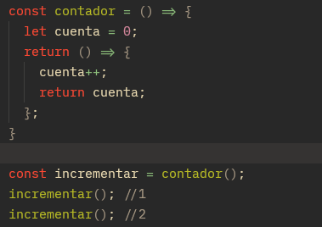
CLOSURE O CERRADURA
Una función que recuerda el scope donde fue creada, incluso después de que ese ámbito haya terminado.

Slide 8
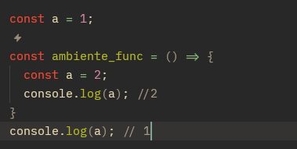
RESOLUCIÓN DE VARIABLES
La manera en que se selecciona la variable a utilizar en base al nivel de entorno en que se llama.

Slide 9

HOISTING
La declaración de funciones y variables se elevan al inicio del contexto mas no su definición.

Slide 10
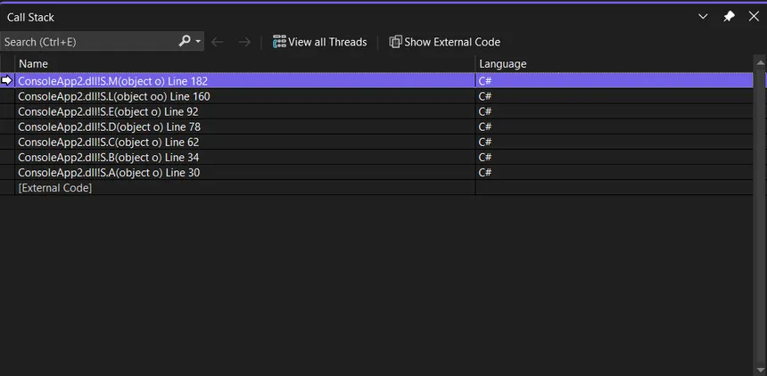
CALL STACK
Es el listado de llamadas a funciones en orden de ejecución.

Slide 11
Ejemplo Práctico

Slide 12

¡Gracias por su atención!
¿Dudas?

